Slide 1
第十章 图像变换
童立靖
北方工业大学计算机学院
tong_lijing@163.com

Slide 2
主要内容
10.1 引言
10.2 图像的频域变换--Fourier变换
10.2.1 一维连续傅里叶变换
10.2.2 二维连续傅里叶变换
10.2.3 一维离散傅里叶变换
10.2.4 二维离散傅里叶变换

Slide 3
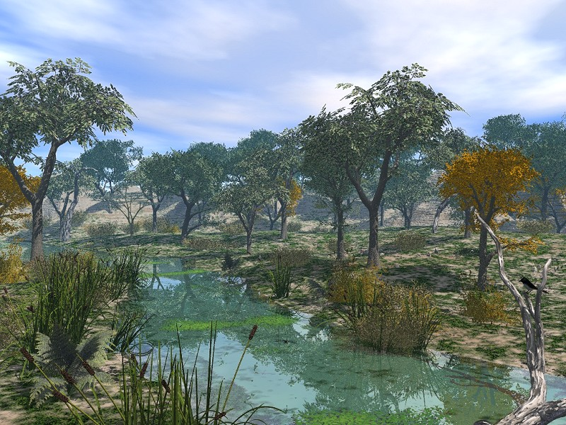
Example
实 例

Slide 4
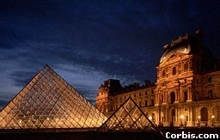
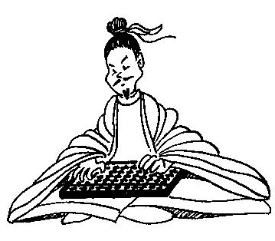
基 Base
砖 十进制
分子 对数的底
原子 指数的底
元素 时钟
细胞 年月日
碱基 单位
字母 算盘珠
交响乐乐器 美罗城玻璃

Slide 5
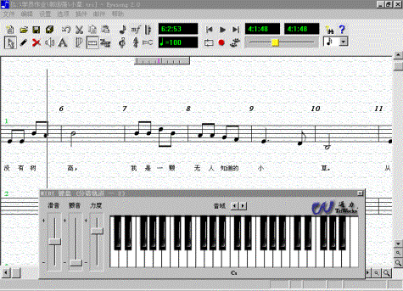
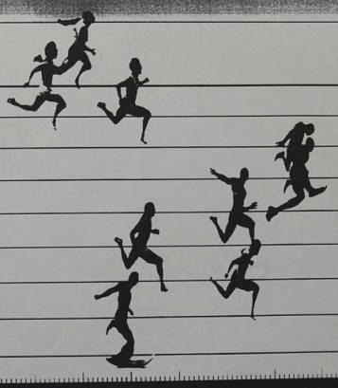
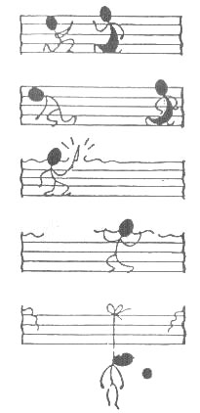

Slide 6
Content
This chapter is concerned primarily with helping YOU develop a basic understanding of the Fourier transform and the frequency domain.
变化着的频率是最基本的感觉之一，我们四周无时不被变化着色彩的光、变化着音调的声音等在周期变化的现象包围着。

Slide 7
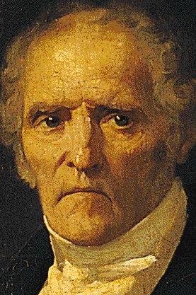
傅里叶
1768年3月21日傅立叶生于欧塞尔，
9岁父母双亡， 被当地教堂收养。
1780年由一主教送入地方军事学校读书。
1785年回乡教数学。
1794到巴黎，成为高等师范学校的首批学员。
1795年到巴黎综合工科学校执教。参加法国革命，2次被捕。
1798年随拿破仑远征埃及时任军中文书和埃及研究院秘书。
1801年回国后任伊泽尔省地方长官。
1802年，任巴黎警察局长14年，工作出色
1807年向巴黎科学院呈交《热的传播》论文。
1817年当选为科学院院士。
1822年任该院终身秘书，后又任法兰西学院终身秘书和理工科大学校务委员会主席。
1830年5月16日卒于巴黎。

Slide 8
傅里叶变换的提出
1807 年，法国数学家傅里叶在一篇向巴黎科学院递交的革命性的论文 《固体中的热传播》中，提出了一个崭新的观念：任何一个函数都可以表达为一系列不同频率的简谐振动（即简单的三角函数）的叠加。
有趣的是，这结论是他研究热传导问题的一个副产品。这篇论文经拉格朗日 、拉普拉斯和勒让德等人审阅后被拒绝了，原因是他的思想过于粗糙且极不严密。
1811 年傅里叶递交了修改后的论文，这一次论文获得了科学院的奖金，但是仍然因为缺乏严密性而被拒绝刊载在科学院的《报告》中。
傅里叶对此耿耿于怀，直到 1824 年他本人成为了科学院的秘书，才得以把他 1811 年的论文原封不动地发表在《报告》里。

Slide 9
被“怀疑” 的概念
频域叠加
二维离散FT
在最下面的函数是上面四个函数的和。在1807年，傅里叶的思想---周期函数可以表示为加权的正弦与余弦和的形式-----遭到了怀疑。

Slide 10
谁是对的？
当拉普拉斯和其它审查者投票通过并要发表这个论文时，拉格朗日坚决反对，在近50年的时间里，拉格朗日坚持认为傅里叶的方法无法表示带有棱角的信号，如在方波中出现非连续变化斜率。法国科学学会屈服于拉格朗日的威望，拒绝了傅里叶的工作，幸运的是直到拉格朗日死后15年这个论文才被发表出来。
谁是对的呢？拉格朗日是对的：正弦曲线无法组合成一个带有棱角的信号。但是，我们可以用正弦曲线来非常逼近地表示它，逼近到两种表示方法不存在能量差别，基于此，傅里叶是对的。
Notes:
Limit
0.3333*3=1

Slide 11
傅里叶&拉普拉斯&拉格朗日
任何连续周期信号都可以由一组适当的正弦曲线组合而成。
任何连续周期信号都可以由一组适当的正弦曲线近似组合而成。

Slide 12
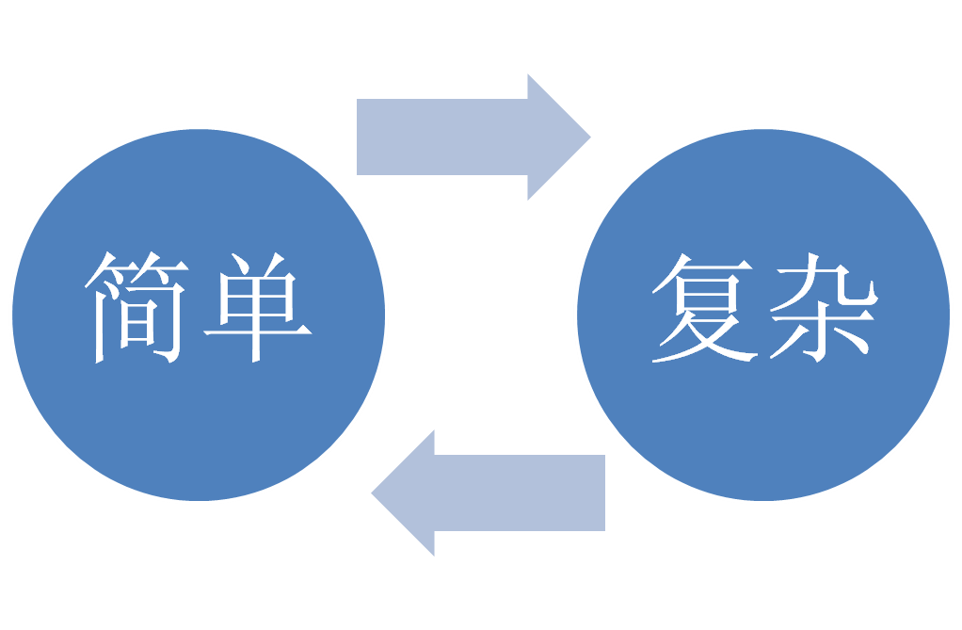
傅里叶变换这种对偶关系的本质，是把一块信息用彻底打乱的方式重新叙述一遍。
正如前面所提到的那样，一个信号可能在空域上显得内容丰富，但是当它在频域上被重新表达出来的时候，往往就在大多数区域接近于零。
反过来这个关系也是对称的：一个空域上大多数区域接近于零的信号，在频域上通常都会占据绝大多数频率。

Slide 13
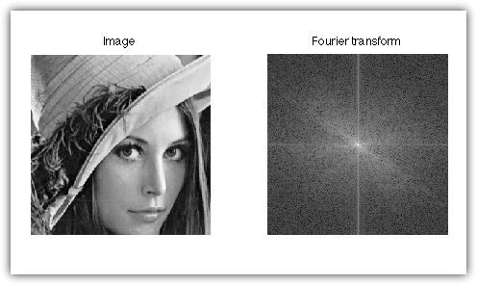
猜猜看？
？
一个在时域或空域上看起来很复杂的信号（譬如一段声音或者一幅图像）通常在频域上的表达会很简单。

Slide 14
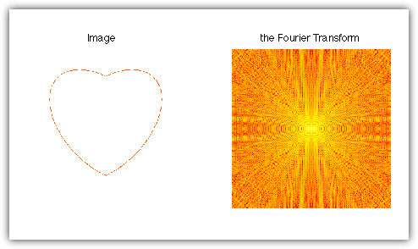
猜猜看？
？
一个空域上大多数区域接近于零的信号，在频域上通常都会占据绝大多数频率。

Slide 15
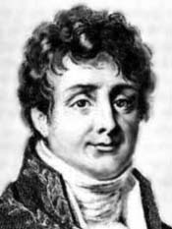
傅里叶变换的应用
这就导出了一个极为有用的结论：一个看起来信息量很大的信号，其实可以只用少得多的数据来加以描述。只要对它先做傅里叶变换，然后只记录那些不接近零的频域信息就可以了，这样数据量就可以大大减少。
我就在你们的身边！
数据压缩
.mp3 .jpg .mpeg

Slide 16
傅里叶变换的应用
傅里叶变换在物理学、声学、光学、结构动力学、数论、组合数学、概率论、统计学、信号处理、密码学、海洋学、通讯等领域都有着广泛的应用。例如在信号处理中，傅里叶变换的典型用途是将信号分解成振幅分量和频率分量。（维基百科）

Slide 17
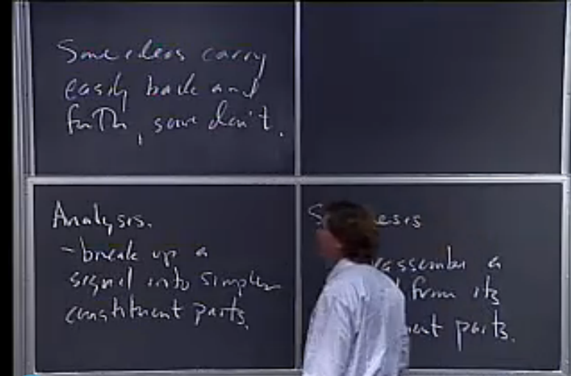
斯坦福大学公开课

Slide 18
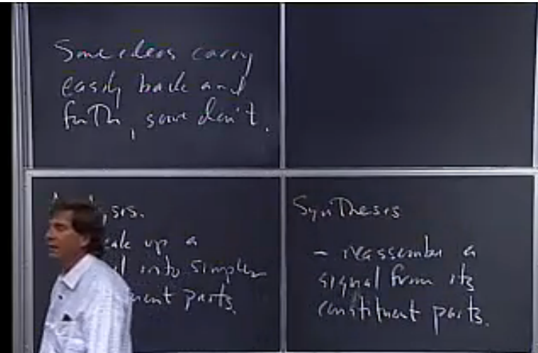
斯坦福大学公开课

Slide 19
Background 背景知识
Any function that periodically repeats itself can be expressed as the sum of sines and/or cosines of different frequencies, each multiplied by a different coefficient (Fourier series).
周期信号，傅里叶级数
Even functions that are not periodic (but whose area under the curve is finite) can be expressed as the integral of sines and/or cosines multiplied by a weighting function (Fourier transform). 非周期信号，傅里叶变换
The advent of digital computation and the “discovery” of fast Fourier Transform (FFT) algorithm in the late 1950s revolutionized the field of signal processing, and allowed for the first time practical processing and meaningful interpretation of a host of signals of exceptional human and industrial importance. 快速傅里叶变换

Slide 20
傅里叶级数

Slide 21
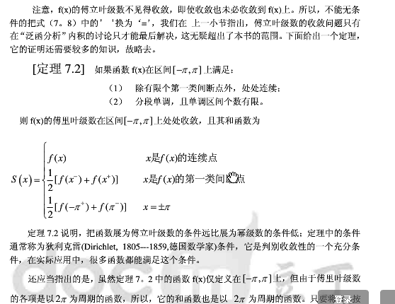
傅里叶级数

Slide 22
主要内容
10.1 引言
10.2 图像的频域变换--Fourier变换
10.2.1 一维连续傅里叶变换
10.2.2 二维连续傅里叶变换
10.2.3 一维离散傅里叶变换
10.2.4 二维离散傅里叶变换

Slide 23
一维连续傅里叶变换
设f(x)为实变量x的连续可积函数，则 f（x）的正反傅里叶变换定义为：
式中j为虚数单位，x为时域变量，u为频域 变量。如果令ω=2πu 则有：
Notes:
级数是数列的求和，一些离散的量加在一起，用于周期性函数。 傅里叶变换是积分，应用于非周期性函数，相当于把周期看作无穷大。由于周期作为分母出现，本来离散的量就变连续了，故而用积分。

Slide 24
傅里叶谱|F(u)|
函数的傅里叶变换一般是一个复数，它可由下式表示：
F(u)= R(u)+jI(u)
R(u)，I(u)分别为F(u)的实部和虚部。F(u)为复平面上的向量，它有幅度和相角.
幅度 相角
|F(u)|称为f(x)的傅里叶(频)谱，而φ(u)称为相位谱。 谱的平方称为f(x)的能量谱，即：
Notes:
周期性连续信号x(t)的频谱可表示为离散的非周期序列Xn,它的幅度频谱的平方│Xn│2所排成的序列，就被称之为该周期信号的“功率谱”。即能量谱。

Slide 25
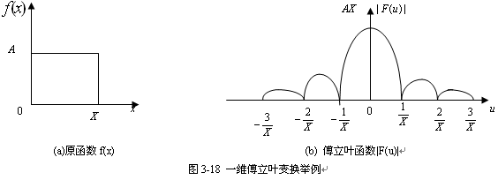
一维傅里叶变换举例
例：f(x)为一简单函数，如图3-18(a)所示，求其傅里叶变换F(u)。
其傅里叶谱为 :

Slide 26
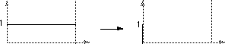
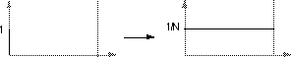
The transform of a constant function is a DC value only.
恒值信号
The transform of a delta function is a constant.脉冲信号

Slide 27
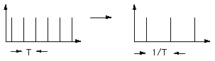
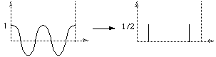
The transform of an infinite train of delta functions spaced by T is an infinite train of delta functions spaced by 1/T. 周期性
The transform of a cosine function. cos信号

Slide 28
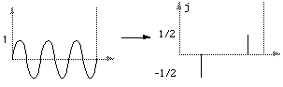
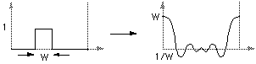
The transform of a sin function. Sin信号
The transform of a square pulse is a sinc function. 方波信号

Slide 29
Question?

Slide 30
为什么2个?
The transform of a cosine function. cos信号
The transform of a sin function. sin信号

Slide 31
为什么2个?
(a+bj)(cosw+jsinw):
0.5(cosw+jsinw)+0.5(cos(2π-w)+jsin(2π-w))
=cosw
(-0.5j)(cosw+jsinw)+(0.5j)(cos(2π-w)+jsin(2π-w))
=sinw
注意：虚部的消减

Slide 32
主要内容
10.1 引言
10.2 图像的频域变换--Fourier变换
10.2.1 一维连续傅里叶变换
10.2.2 二维连续傅里叶变换
10.2.3 一维离散傅里叶变换
10.2.4 二维离散傅里叶变换

Slide 33
二维连续傅里叶变换
如果二维函数f(x, y)是连续可积函数，则有下面二维傅里叶变换对存在：
二维傅里叶变换的傅里叶谱和相位谱如下式：
能量谱
Notes:
傅里叶谱=幅度谱

Slide 34
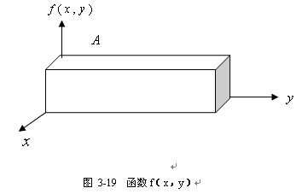
二维傅里叶变换举例
例:给定二维函数f(x,y) 如图3-19所示，求其傅里叶变换F(u,v)。

Slide 35
二维傅里叶变换举例
其傅里叶谱为:
Notes:
积分e^x=e^x

Slide 36
主要内容
10.1 引言
10.2 图像的频域变换--Fourier变换
10.2.1 一维连续傅里叶变换
10.2.2 二维连续傅里叶变换
10.2.3 一维离散傅里叶变换
10.2.4 二维离散傅里叶变换

Slide 37
一维离散傅里叶变换
设f(x)用N个互相间隔Δx单位的采样来离散化为一个序列，即: {f(x₀), f(x₀+△x), … , f(x₀+[M-1]△x)} 则采样函数的离散傅里叶变换对为:
Notes:
关于M 2Pi 周期重复，关于 2Pi 内对称。所说的高频，是指到 Pi 为限。

Slide 38
Since and the fact
then discrete Fourier transform can be redefined另一种形式
Frequency (time) domain: the domain (values of u) over which the values of F(u) range; because u determines the frequency of the components of the transform. 频域
Frequency (time) component: each of the M terms of F(u).
频域分量
F(u)值的范围覆盖的域(u的值)称为频率域，因为u决定了变换的频率成分(x也作用于频率，但它们相加，对每个u值均有贡献)。F(u)的M项中的每一个被称为变换的频率分量

Slide 39
主要内容
10.1 引言
10.2 图像的频域变换--Fourier变换
10.2.1 一维连续傅里叶变换
10.2.2 二维连续傅里叶变换
10.2.3 一维离散傅里叶变换
10.2.4 二维离散傅里叶变换

Slide 40
二维离散傅里叶变换
对M行N列二维离散图像f(x,y)的傅里叶变换对为:
变换系数移至反变换亦可。

Slide 41
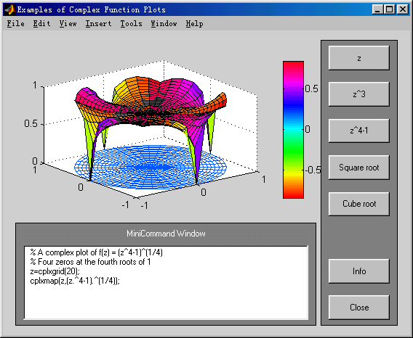
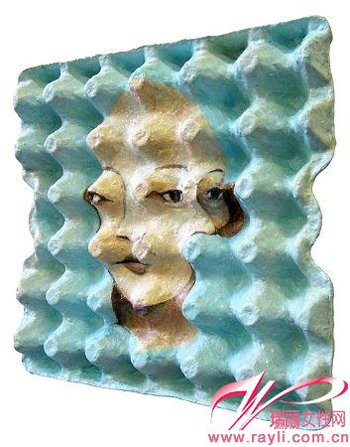
物理意义
可以得出信号在各个频率点上的强度

Slide 42
二维傅立叶变换
数字图像的二维离散傅里叶变换所得结果的频率成分的分布示意图如图所示。即变换结果的左上、右上、左下、右下四个角的周围对应于低频成分，中央部位对应于高频成分。为使直流成分出现在变换结果数组的中央，可采用图示的换位方法。但应注意，当换位后的数组再进行反变换时，得不到原图。也就是说，在进行反变换时，必须使用四角代表低频成分的变换结果，使画面中央对应高频部分。
直流部分
直流部分
二维
DFT
换位
4
3
图像
1 2
3 4
二维
IDFT
2
1
对应低频成分
对应高频成分
对应低频成分
对应高频成分
Notes:
cos a * cos a 以 pi 为周期。
42

Slide 43
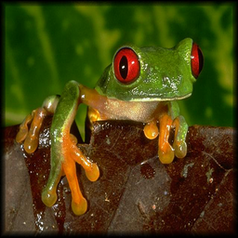
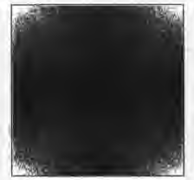
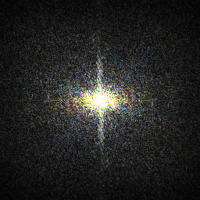
图像的Fourier变换

Slide 44
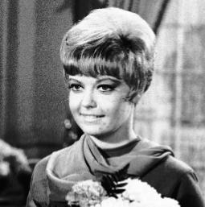
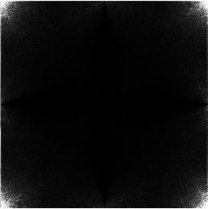
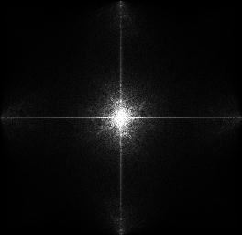
二维傅立叶变换
b)无平移的傅立叶频谱
c)原点移到中心的傅立叶频谱
a)原图
图像频谱移动示例

Slide 45
严格成立
连续傅里叶变换与它的逆变换，每个等式都是严格成立的。（傅里叶级数与此类似）。
离散傅里叶变换前后的两个向量由可逆线性变换相互对应。因此，这些等式关系是严格成立的。

Slide 46
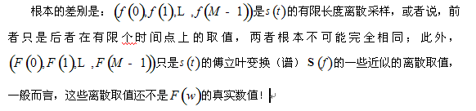
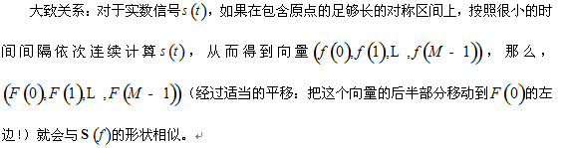
两者的差别和关系

Slide 47
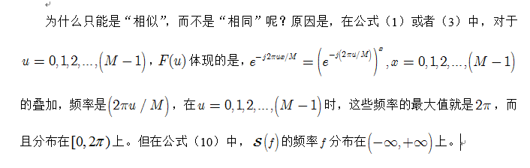
两者的差别和关系
频率范围不同
Notes:
Sin cos 是2pi为周期

Slide 48
Question?

Slide 49
二维离散傅里叶变换
对M行N列二维离散图像f(x,y)的傅里叶变换对为:
f(0,1)=20; f(1,1)=40;
f(0,0)=10; f(1,0)=30;
练习
Notes:
(0,0)点的位置并不重要，只是编排的问题，均可计算。但频谱计算结果不一样。
反算也可，反变换后，反向排列，结果一样。

Slide 50
练习解答
M=2，N=2，
f(0,0)=10; f(0,1)=20; f(1,0)=30; f(1,1)=40;
代入

Slide 51
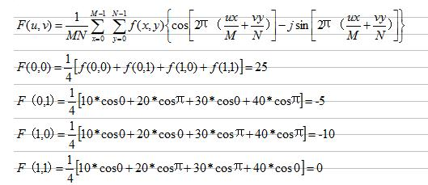
练习解答
f(0,1)=20; f(1,1)=40;
f(0,0)=10; f(1,0)=30;
Notes:
关于M N 为2Pi 周期。
2Pi 内 中心 对称。
高频以 Pi 为限。

Slide 52
Example
实 例

Slide 53
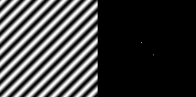
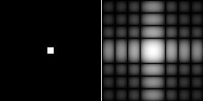
Two-Dimensional DFT with Different Functions
函数的例子
Sine wave
Its DFT
Rectangle
Its DFT

Slide 54
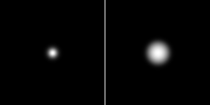
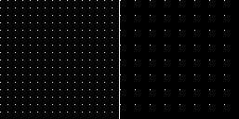
Two-Dimensional DFT with Different Functions
函数的例子
2D Gaussian
function在統計學与概率論中，高斯函數是正態分布的密度函數
（Gabor变换）
Its DFT
Its DFT
Impulses
脉冲函数

Slide 55
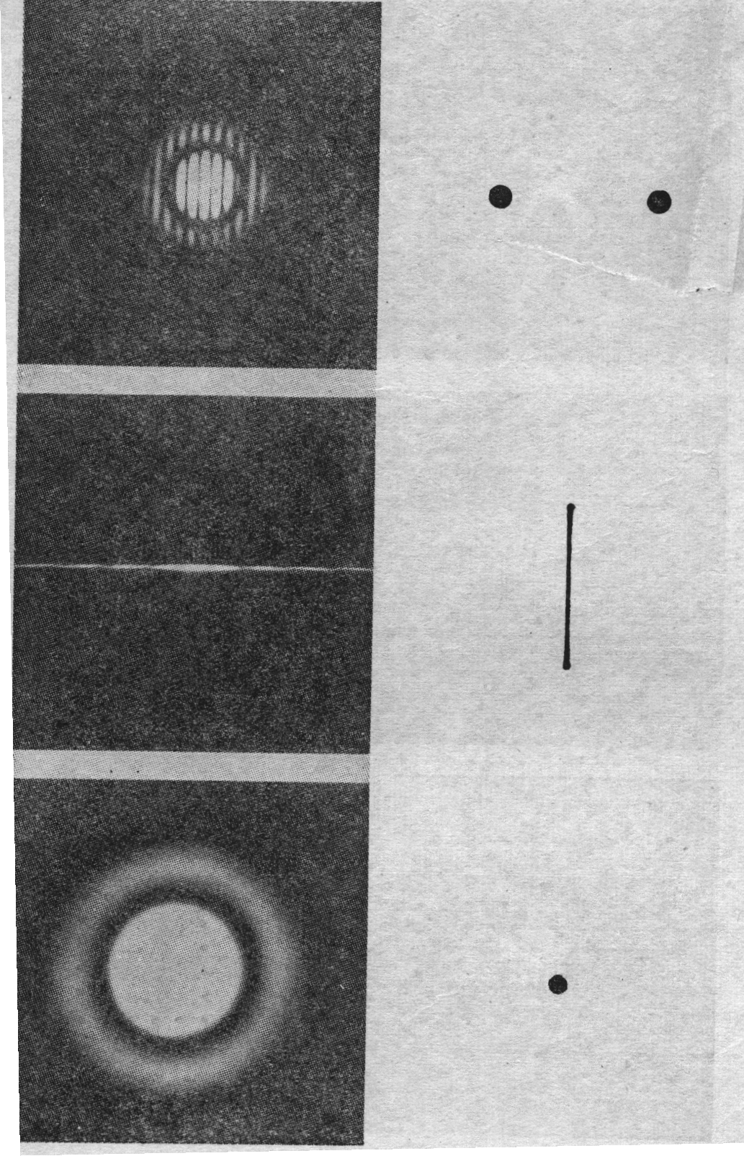
二维傅里叶变换示例
频谱 原图

Slide 56
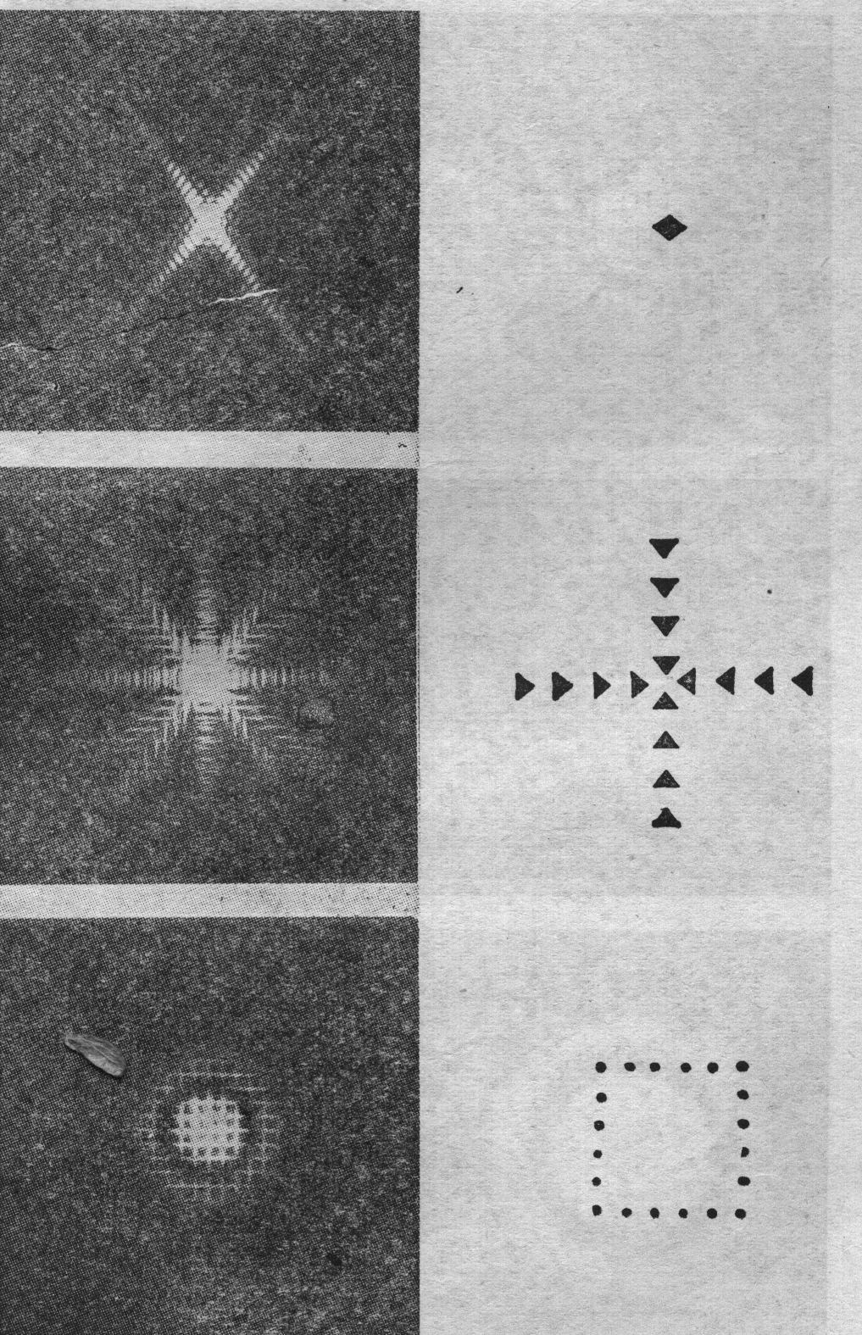
二维傅里叶变换示例
频谱 原图

Slide 57
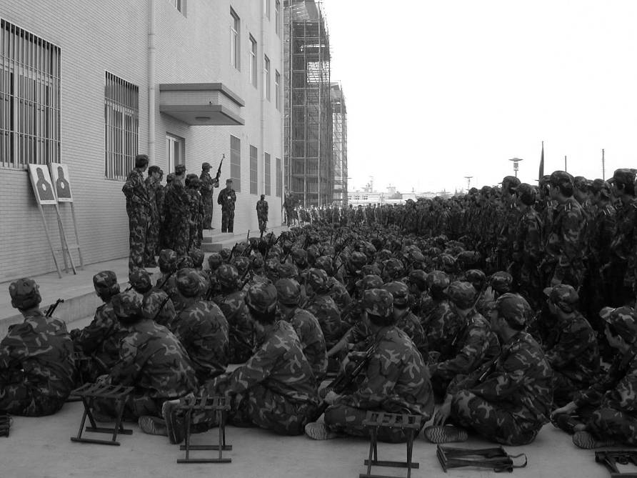
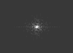
Fourier 变换示例

Slide 58
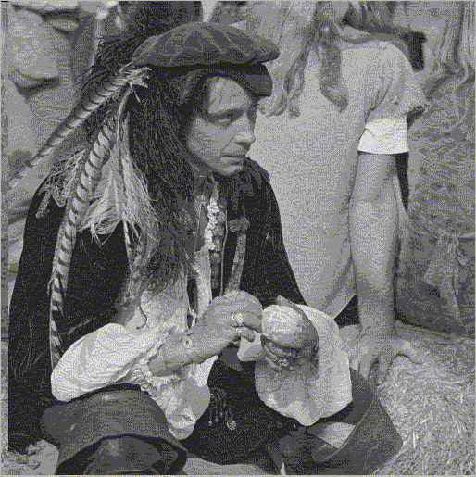
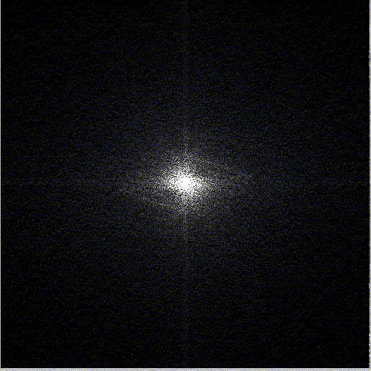
图像的Fourier变换
空间域
灰度
频率域
幅值与频率

Slide 59
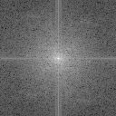
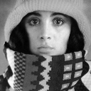
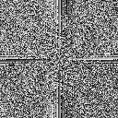
二维傅里叶变换
傅里叶谱：
|F(u,v)|=
[R²(u,v)+I²(u,v)]^{1/2}
相位:
φ(u,v)=
arctan(I(u,v)/R(u,v))

Slide 60
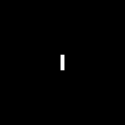
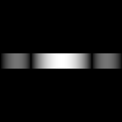
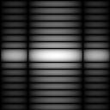
Steps of Two-Dimensional DFT
二维离散傅里叶变换的计算步骤
The 2D DFT F(u,v) can be obtained by 各自独立的方向进行
taking the 1D DFT of every row of image f(x,y), F(u,y),
taking the 1D DFT of every column of F(u,y)
(a) f(x,y) (b) F(u,y) (c) F(u,v)
Convention of coordination:
y or v
x or u

Slide 61
二维离散Fourier正变换
设图像大小为M*N，原图为f(x,y)，其二维离散Fourier变换为F(u,v)，则：
二维Fourier变换可以转化为两次一维Fourier变换。

Slide 62

二维离散Fourier正变换
M
M
u
M
F(u,y)
y
Notes:
先列变换
后行变换

Slide 63
二维离散Fourier反变换
注：逆变换的系数不唯1。
移至正变换亦可。

Slide 64


演 示
DFT IDFT
第5章图像变换\01Lena&皱纹&登月\图象处理演示软件_DFT
lena-gray512-24bit.bmp慢 lena-gray256.bmp快
Notes:
F:\00北方工大\92数字图像处理在职2013秋\03课堂演示\第5章图像变换\01Lena&皱纹&登月\图象处理演示软件_DFT
lena-gray512-24bit.bmp慢 lena-gray256.bmp快

Slide 65
void ImageDFT(wComplex *Data,memBITMAP &m_mBmp)
//行变换
for(i=0;i<height;i++)
{
hDft.DFT(Data+i*width);
//除以M 正反变换各除以M
for(j=0;j<width;j++)
*(Data+i*width+j)/=(float)width;
}
BYTE *temp1=new BYTE[height*sizeof(wComplex)];
wComplex *vData=(wComplex*)temp1;
//列变换
for(i=0;i<width;i++)
{
//进入临时缓冲区
for(j=0;j<height;j++)
*(vData+j)=*(Data+j*width+i);
vDft.DFT(vData);
//写回标准数据区
for(j=0;j<height;j++)
*(Data+j*width+i)=*(vData+j);
}
Notes:
F:\00北方工大\97数字图像处理2012\05课堂演示\第3章图像变换\01Lena&皱纹&登月\图象处理演示软件_注_org1_DFT

Slide 66
delete temp1;
for(i=0;i<width;i++)
{
for(j=0;j<height;j++)
{
//求频谱
int x=int( (Data+j*width+i)->abs() );
x=x>255?255:x;
x=x<0?0:x;
//转换为图像
m_mBmp.SetPixel(i,j,RGB(BYTE(x),BYTE(x),BYTE(x)));
}
}
double Complex::abs()
{
return sqrt(Re*Re+Im*Im);
}
Notes:
复数的地址-》函数

Slide 67
Fourior::Fourior(int N) //构造函数
{
flag=FALSE;
ByteNum=N;
//M个复数 ByteNum个复数
bWn=new BYTE[ByteNum*sizeof(wComplex)];
Wn=(wComplex *)bWn;
if(!Wn)return;
for(int i=0;i<ByteNum;i++)
{
//计算表，cos2π/M*i sin2 π /M*i
double w=-2.0*PIE*i/ByteNum;
*(Wn+i)=wComplex(cos(w),sin(w));
}
flag=TRUE;
}
Notes:
课堂演示\01Lena&皱纹&登月\图象处理演示软件_注_org1_DFT

Slide 68
void Fourior::DFT(wComplex *Input) //先行，再列
{ int i,j;
BYTE *btemp=new BYTE[ByteNum*sizeof(wComplex)];
wComplex *temp=(wComplex *)btemp;
if(!temp)
{
AfxMessageBox("wrf");
return;
}
wComplex var0((double)0,(double)0);
//求各F(u)
for(i=0;i<ByteNum;i++)
{
*(temp+i)=var0;
//累加各f(x)*(cos+sin), 复数含sin,和sum放在temp中
for(j=0; j<ByteNum; j++)
{
//temp1为f(x)
wComplex temp1 = *(Input+j);
//B角要除以M，查表计算
temp1* = *(Wn+(j*i) % ByteNum);
//结果放入*temp中,是求和sum
*(temp+i)+ = temp1;
}
}
//结果放入Input中，来时的数据结构
for(i=0;i<ByteNum;i++)
{
*(Input+i)=*(temp+i);
}
delete btemp;
}
Notes:
课堂演示\01Lena&皱纹&登月\图象处理演示软件_注_org1_DFT

Slide 69
主要内容
10.1 引言
10.2 图像的频域变换--Fourier变换
10.2.1 一维连续傅里叶变换
10.2.2 二维连续傅里叶变换
10.2.3 一维离散傅里叶变换
10.2.4 二维离散傅里叶变换

Slide 70
第十章 图像变换
童立靖
北方工业大学计算机学院
tong_lijing@163.com

